Slide 1



PARECER CONJUNTO CONDEL/SUDECO/MIDR N.º 01/2025
 | Avaliação do Relatório Circunstanciado sobre as Atividades Desenvolvidas e os Resultados Obtidos, referente à aplicação dos recursos do FCO no exercício de 2024, elaborado pelo Banco do Brasil S.A.
1

Slide 2




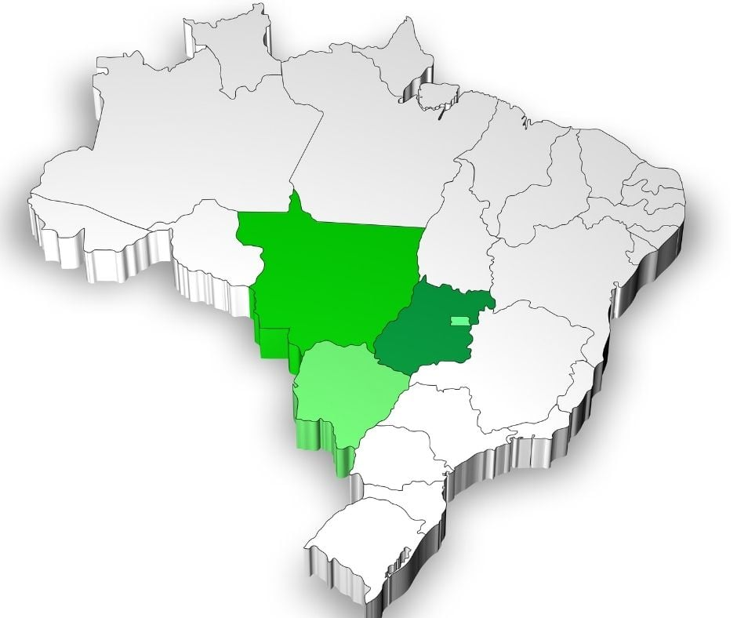

Aplicações em 2024 pelo FCO
Foram aplicados R$ 12,5 bi.
Execução acima do previsto e inadimplência baixa (0,3%).
Destaque para pequenos empreendedores (76%).
Crescimento do segmento empresarial (+37%).
Cobertura total: 466 municípios + DF (100%).

Slide 3

Panorama Financeiro
Operações: 27.294 (+18,6%) | Ticket médio: R$ 457 mil (+3,6%).
Orçamento realizado: 101,9% da previsão.
Fonte de Recursos : R$ 16,5 bi.
Retornos: R$ 10,4 bi.
Recursos STN: R$ 5,3 bi.
Outros: R$ 0,8 bi.

Slide 4
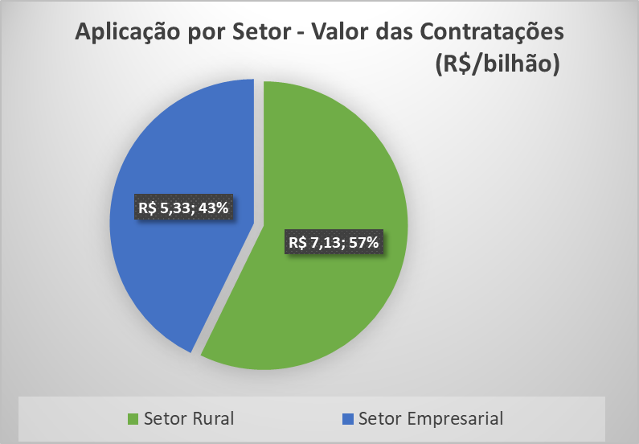
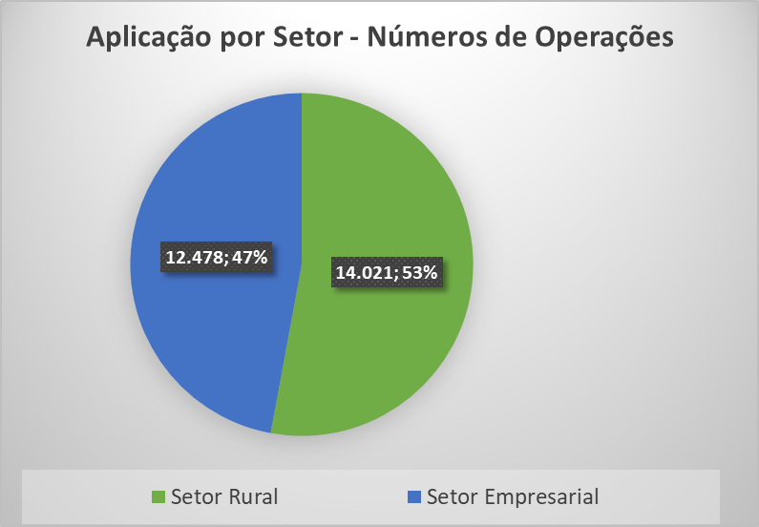
Setores e Evolução

Slide 5

Inclusão e Porte dos Beneficiários
Menor porte: R$ 9,5 bi (76,2%) | Meta: 60% ✅
Novos beneficiários: 8.771 operações | R$ 3,4 bi (27,3%) | Meta: 20% ✅

Slide 6

Linhas Especiais e Condições Diferenciadas
FCO Mulheres: R$ 1,9 bi | 4.458 mulheres | +410%.
FCO Verde: R$ 1,1 bi | 968 operações | +119%.
Irrigação: R$ 133,2 mi | 44 operações (+317%).

Slide 7
OBRIGADA PELA ATENÇÃO!
1

